Slide 1
2016, Nevelési Beszámoló

Slide 2
2016, Nevelési
Főbb történések:
Pályázat
ŐV Tájoló
ST Tájoló
Jelvények
ST hétvége
Tervek, változások

Slide 3
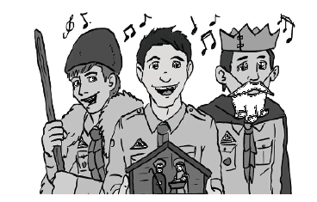
2016, Nevelési
NK használatának kiértékelése
24 csapat
Keretmese, Kihívások, Önértékelés, Kaland, Szintek, Projektek, Tevékenyégek
NK lefedettség 47, 4%
Max: 70%

Slide 4
2016, Nevelési
NK használatának kiértékelése
Leggyengébb
Projektek
Kihívások
Legjobb
Tevékenységek választása
Tudjuk az őrsök melyik szinten vannak

Slide 5
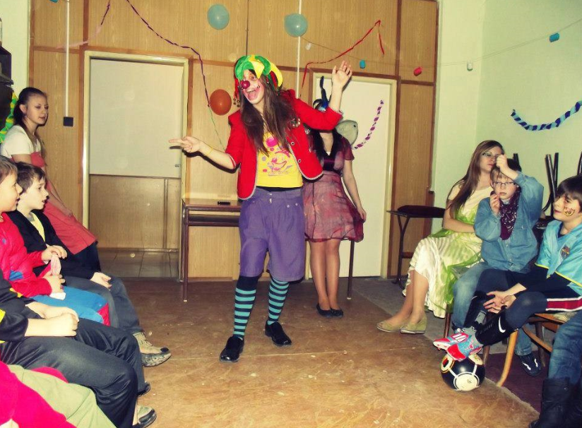
2016, Nevelési
- ST hétvége (képek)

Slide 6
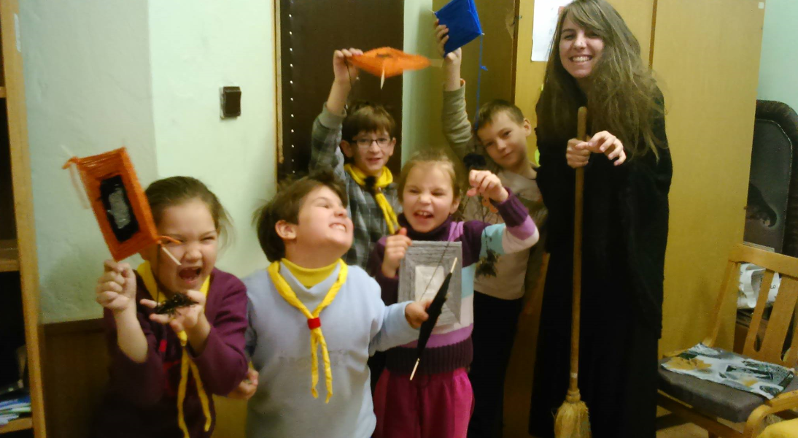

Slide 7
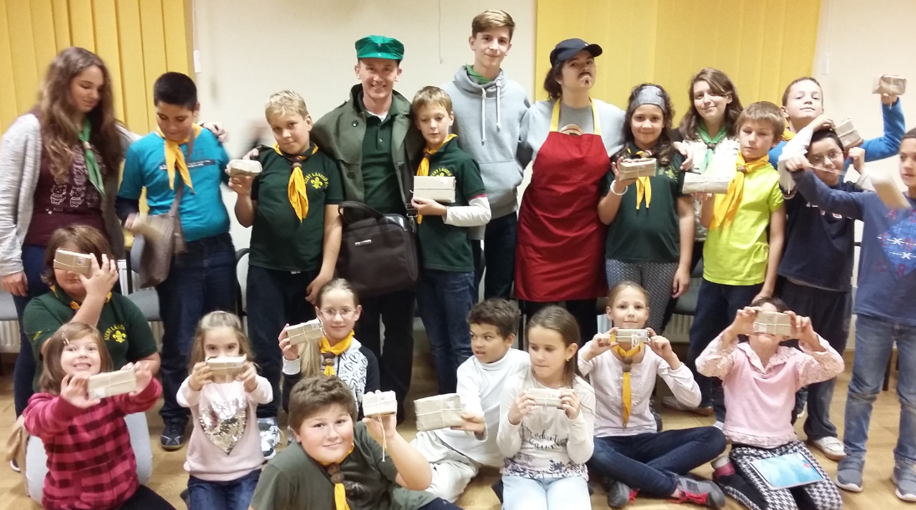
2016, Nevelési
- Esetleg ide NK-s képek (rövid videó a keretezésről)

Slide 8
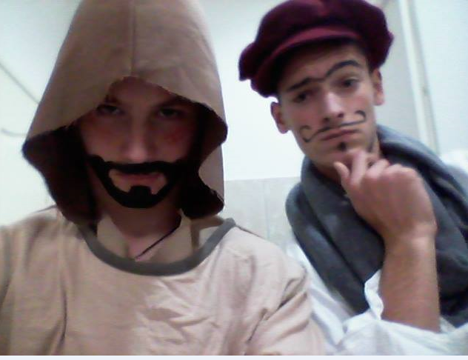
2016, Nevelési

Slide 9
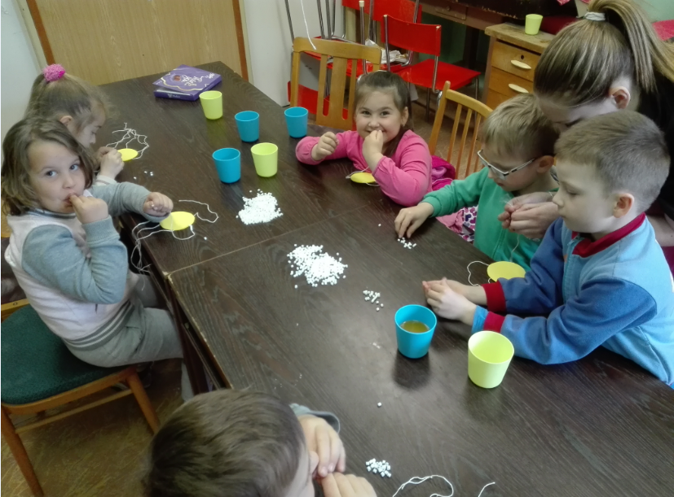
2016, Nevelési

Slide 10
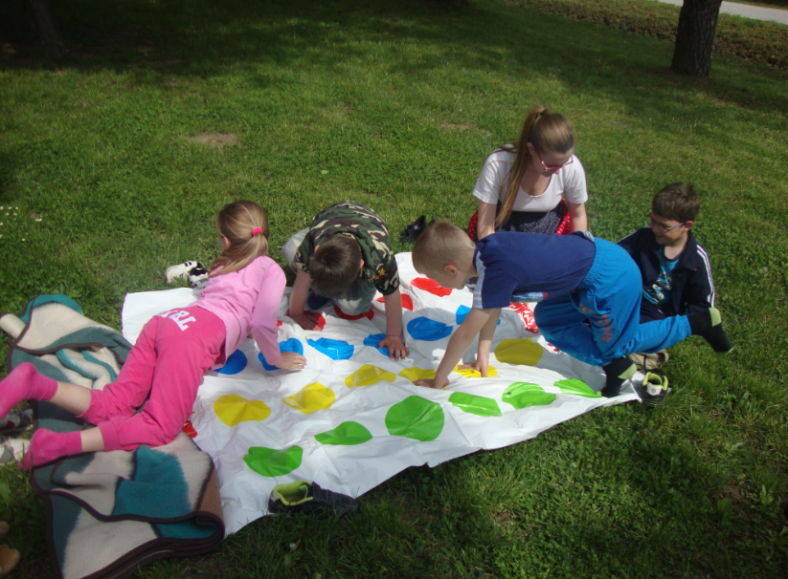

Slide 11
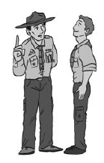
2016, Nevelési
ST Tájoló:
Az őrsvezetők támogatása az új nevelési koncepció kapcsán
Az új nevelési koncepció a rover korosztályban
A vezetői őrs
Vezetői önfejlődés és a vezetői fejlődési út
Az új nevelési koncepció a raj- és csapatrendezvényeken
Lelkiség a vezetői munkában
ST GYIK

Slide 12
2016, Nevelési
Hogyan tovább
Támogatás – mentorálás
Motiváció
Segédanyagok
Felmérések-mérések kérdései
Nevelési munkacsoport

